Slide 1
АМЕРИЧКА КЊИЖЕВНОСТ
Вања Губеринић

Slide 2
ИЗГУБЉЕНА ГЕНЕРАЦИЈА
~ „Изгубљена генерација“ – у најширем смислу се односи на све младе људе које је задесио Први светски рат рат, економска криза и генерално
~ изгубљени у смислу дезоријентисани, замишљени, у свом свету.
~ У ужем смислу то се односи на групу америчких писаца који су живели у Паризу током 1920. Гертруда Стајн је осмислила овај термин, а Ернест Хемингвеј га је популаризовао.
~ Њихово стваралаштво се заснивало на њиховом доживљају Првог свтског рата и година које су уследиле након тога. Често су писали о својим искуствима, па су дела имала аутобиографски карактер. Освртали су се на живот богатих у то време. Друга тема којом су се бавили била је смрт америчког сна.
~ Најзначајнији писци ове генерације су Ернест Хемингвеј, Францис Скот Фицџералд, Џон Дос Пасос и Вилијем Фокнер.
~ Они користе реализам, али се у њиховим делима запажа и натурализам, као и утицај новијих праваца. Реалистички приказана радња и јунаци, налазе допуну у сасвим модерном доживлјају и приказу света, односно у роману тока свести

Slide 3
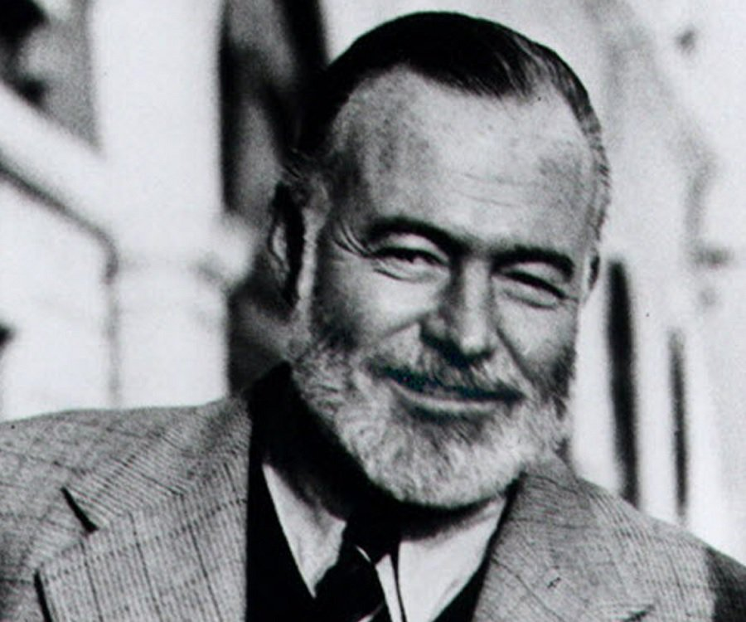
Ернест Хемингвеј
(1899-1961)
Францис Скот Фицџералд (1896-1940)

Slide 4
~ „Суце се поново рађа“ је Хемингвејево прво књижевно дело. Роман описује становништво „изгубљене генрације“, како љубав према уживању тако и нихилистичку страну њихових погледа. „Збогом оружје“ је аутобиографски роман, који описује стање на италијаснком фронту.
~ „Велики Гетсби“ је Фитцџералдов роман, који истражује декаденцију, идеализам и отпор према променама и социјалним превирањима. Описује корупцију, која је уследила након Првог светског рата.
~ Роман Вилијама Фокнера „Бука и бес“ је слика интелектуалног, моралног, еммоционалног и физичког распада света у прекретници, ослобођен не само већине његових бивших јаких тачака, већ и капацитета за љубав. Роман је метафоричка слика целог света с краја треће деценије 20. века.

Slide 5
ЕЗРА ПАУНД (1885-1972)
~ Савременик „изгубљене генерације“, песинк.
~ Био је контрoверзна личност због својих убеђења, јер је подржавао неофашизам након Другог светског рата. Његово стваралаштво је много значајно и без обзира на његова убеђења не смемо га занемарити.
~ Био је инспирација многих писаца, а неки од њих је Орвел
~ Дуго је живео у Паризу и у Италији, па је прихватио и авангардну европску поезију
~ Значајно дело је „Певања Езре Паунда“, која су настајала у периоду од 1919. до 1970. године. Певања чине различите слике, колажи и у све то додаје елементе свог живота.
~ У књизи Чарсла Нормана Паунд је бунтовник надахнут Џојсовом идејом изгнанства из романа „Портрет уметника у младости”, која каже: „Нећу служити ономе у шта више не верујем, звало се то мој дом, моја отаџбина или моја црква: и покушаћу да се изразим у неком облику живота или уметности што слободније и потпуније могу, служећи се у своју одбрану јединим оружјем које себи дозвољавам: ћутањем, изгнанством и лукавством.”

Slide 6
ПЕСМЕ ЕЗРЕ ПАУНДА
DUM CAPITOLIUM SCANDET*
Колико ће их после мене доћи да певају добро као ја и нимало боље од мене, Да изговарају суштину своје истине као што сам их учио да говоре; Плоде мог семена, О моја безимена децо. Знајте тада да сам вас некада волео, Јасни говорници, на сунцу наги, неспутани.
(*Чим се попео на Капитол)
Сусрет
И док су говорили о новој моралности Њене очи су ме истраживале. И када сам устао да одем Прсти су јој били као ткиво Јапанске папирне салвете.

Slide 7
ТЕНЕСИ ВИЛИЈАМС (1911-1983)
~ Драмски и прозни писац
~ Значајне драме – „Стаклена менажерија“, „Трамвај звани жеља“ и „Мачка на усијаном лименом крову“. Ову су псхиолошке драме у чијем су средишту породичне теме. Јунаци не желе да прихвате малограђански начин живота.
~ Освојио је две Пулицерове награде за драму: Трамвај звани жеља 1948. и за драму Мачка на усијаном лименом крову 1955. Поред тога, његове драме Стаклена менажерија из 1945. и Ноћ игуане из 1961. освојиле су награду Њујоршког удружења драмских критичара.

Slide 8
Научна фантастика
~ Велики раст популарности научне фантастике био је почетком 20. века. Тада су се дела објављивала као претпарачки романи. Написан је огроман број дела, чији је квалитет био врло низак. Од тог периода потиче главна карактеристика овог правца, а то је да се пише за велику публику и да има јако ниске литерарне стандарде. Али у то време своје стваралаштво су започели писци попут Исака Асимова, Реја Бредберија као и Трумана Капоте, који су овај жанр учинили значајнијим.
~ Труман Капоте је писао прозу, коју је заснивао на бизарним догађајима. Његови јунаци су чудаци склони преступу и злочину. Један од значајнијих романа „Хладнокрвно убиство“ је такође жанровски научна фантастика, иако је Капоте овај роман класификовао као роман заснован на реалној причи, настала директно инспирисана масакром породице Клатер у сеоском месту Холком, Канзас. Крај је ипак исувише нереалан те је дело сврстано у научну фантастику. „Доручак код Тифанија“ је једно од његових најпознатијих дела, а данас је истоимени филм култни филм. Главна јунакиња је постала узор многих девојка. Била је симбол младог богатог друштва, које у то време није радило ништа осим одлазака на забаве.
~ Исак Асимов је причу „Последње питање“ сматрао својим најбољим делом. Он је поставио и 4 закона роботике, који важе и данас.
~ Једна од најпознатијих књига Реја Бредберија је „Фаренхајт 451“. Роман је критика дистопијског друштва у којем се електричним медијима контролише народ и забрањује читање књига. Желео је да нагласи да телевизија и генеракно медији затупљују становништво, јер пружају само делимичне информације, које су често извучене из контекста.

Slide 9
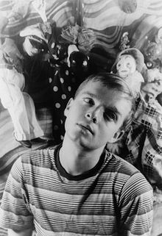
Реј Бредбери
Труман Капоте
Исак Асимов

Slide 10
ЧАРЛС БУКОВСКИ (1920-1994)
~ Песник и прозни писац
~ Његово стваралаштво је експлицитно, сирово, понекад чак вулгарно књижевно изражавање, а јунаци његових прича су симпатични губитници са маргина америчког друштва.
~ Узори су му били Хемингвеј, Достојевски, Робинсон Џеферсон, Џон Фанте
~ Његова проза је нековенционална слика људских порока – коцке и разврата. Књижевни израз Чарлса Буковског је једноставан, ослобођен метафора, разумљив свима, али и изузетно духовит и циничан у исто време. Језик је сиров, улични понекад вулгаран и бруталан.
~ Значајна дела су: Блудни син, Палп, Забелешке једног покварењака, Жене, Холивуд

Slide 11
Легао сам и сањао Да сам опет дечак Који се игра својом Пушкицом И добија у свим партијама кликера, А кад сам се пробудио
Мојих пиштоља нигде није било И био сам везан, И руке и ноге, Као да се неко Плаши од мене, И навлачили су омчу на мој ружни врат Као да би хтели да ме обесе, а неки тип је качио врло згодну поруку на моју кошуљу: има закона за тебе а има га и за мене има закона који те веша и од тебе прави леша
Скратио сам га за лево уво Затим и за десно, Разнео му алку на опасачу Врелим оловом И онда га за скратио За све што ваља, А кад се сагнуо Да покупи своју оловку И кликере (сирота креатура) средио сам да не мора више да се усправља. Зевнуо сам и ушао да локнем нешто а неки тип као да ме искоса погледао и тако је и умро – искоса бленући у мене. Призор крви отворио ми је Апетит. Смазао сам сендвич и Одсвирао две-три баладе… Погасио сам оловом сва светла У тој рупи, а онда Изашао. Нигде никог није било Па сам укокао мојег коња (сирота креатура).
Тада сам видео шерифа Како стоји на крају улице И тресе се Као прут на ветру; Био је то жаостан призор Па сам га смирио Првим метком И милосрдно охладио Другим.
Онда сам се мало извалио На леђа И кокао звезде Једну по једну, Упуцао сам и месец Па сам прошетао И погасио сва светла у граду. Убрзо се смрачило Баш онако Како мени прија, Јер ко ће још да спава Кад му неко светло Бије у лице.
Морам да признам, Од лепих стихова Увек ми овлаже очи, И да не верујеш Све су даме плакале И као да су јецале Имена неких других људи. Очигледно су плакале Због мене (сироте креатуре) јер све сам их редом имао а заборавио сам у оном узбуђењу да им кажем своје име
И сви су мушкарци изгледали бесно Вероватно због деце која су непристојно Бацала конзерве на мене,
Али рекао сам им да се не узбуђују Јер уопште нису погађала – Ниједан од тих дечака није деловао Да ће постати мушко од њега: Све сам педер – А неки тип се продрао: “у пакао с њим!“ и с трзајем сам заиграо мој последњи плес, поштено се заљуљао и пљунуо бармену у око а онда буљио доле у беле сисе Нели Адамс тако да ми је опет пошла вода на уста
МРАК - Чарлс Буковски

Slide 12
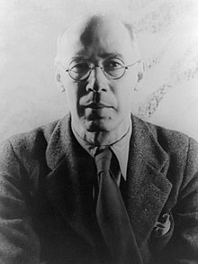
ХЕНРИ МИЛЕР (1891-1980)
~ Један од најзначајнијих америчких писаца двадесетог века
~ Прва - „Повратник рака“ - говори о његовим искуствима о доживљајима у Паризу, а објављена је 1934. године. Затим: „Црно пролеће“ (1936), „Повратник јарца“ (1939), као и трилогије „Ружичасто распеће“ („Сексус“, „Плексус“, „Нексус“). Такође је објавио и путописе и драме.
~Написао је чувени путопис из Грчке „Колос из Марусија“ (1941), „Мирни дани на Клишију“ (1956), као и неколико лирско-аутобиографских записа: „Велики југ и наранџе Хијеронимуса Боша“ (1957), (1962), „Грчка“ са цртежима Ане Пур (1964).

Slide 13
СОЛ БЕЛОУ (1915-2005)
~ Амерички књижевник
~ Године 1975. добио је Пулицерову награду за роман „Хумболтов дар“. „За разумевање људске природе и за суптилне анализе савремене културе које прожимају његово целокупно дело“ Сол Белоу је 1976. добио Нобелову награду за књижевност
~ У својој прози приказује појединца и његова искушења у отуђеном амричком друштву. У већини његових романа главна тема је смрт. Приказује ликове који имају грижу савест и осећај кривице, проузрокован друштвом.

Slide 14
НОРМАН МАЈЛЕР (1923-2007)
~ Амерички писац
~ Два пута је награђен Пулицеровом наградом, за књиге „Војска ноћи“(1968.) и „Крвникова песма“(1979.)
~ У роману „Амерички сан“ приказује заблуде појединца, насиље у друштву. У роману „Голи и мртви“ приказује Други светски рат, роман се састоји од детаљних описа ликова, приказа њиховог заједничког живота у јако стресним околностима и тешким условима рата.

Slide 15
ИРВИН ШО (1913-1984)
~ Амерички романописац, сценариста и писац кратких прича. У својим делима чува традицију реализма у коју уноси неке психолошке акценте.
~ Најпознатији роман „Млади лавови“. Роман се заснива на догађајима Другог светског рата и сматра се једином од најбољих приказа битака.
~ Мањег значаја су његове драме, међу којима се истичу: Отмен свет, у којој оптужује начин живота отменог света, и антиратна драма Покопајте мртве

Slide 16
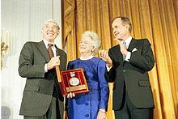
ЏОН АПДАЈК (1923-2009)
~ „Бежи, Зеко, бежи“ је један од његових значајнијих романа. У овом роману описује како је главни јунак из сиромаштва прешао у круг имућних и богатих људи.
~ Романи о Харију Ангстрому Зеки постали су својеврсни феномен америчке и светске књижевности - низ романа који на крају једне деценије коментаришу различите политичке и друштвене промене које су тај период обележиле.
~ За дела „Зека је богат” и „Зека је умро” добио је Пулицерову награду за роман (фикцију). Такође добио је и Награду за националну књигу, Награду за америчку књигу, Награду круга америчких књижевних критичара, Хауелсову медаљу

Slide 17
~ЦИТАТИ~
We are most alive when we're in love.
- John Updike
What art offers is space - a certain breathing room for the spirit.
- John Updike
Some people never go crazy. What truly horrible lives they must lead.
- Charles Bukowski
We are here to laugh at the odds and live our lives so well that Death will tremble to take us.
- Charles Bukowski
I don't hate people. I just feel better when they aren't around.
- Charles Bukowski
The world breaks everyone, and afterward, some are strong at the broken places.
- Ernest Hemingway
But man is not made for defeat. A man can be destroyed but not defeated.
- Ernest Hemingway

Slide 18
Вања Губерунић 4/1 Четврта гимназија у Београду, 2020.

